Slide 1
Економіка України

Slide 2
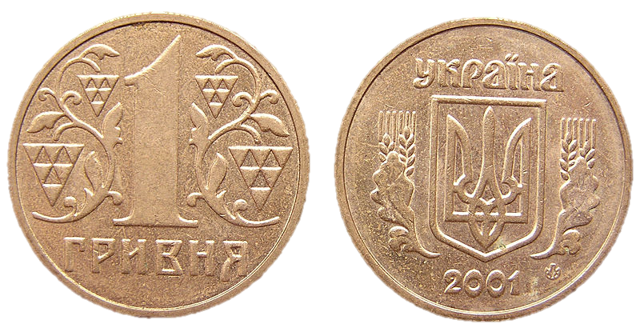
Монета 1 гривня, аверс та реверс
Валюта 1 гривня (UAH) = 100 копійок
Фінансовий рік календарний рік
Організації СНД, ГУАМ та СОТ

Slide 3
Галузі виробництва
вугільна промисловість,
енергетична,
чорних і кольорових металів,
машинобудування,
транспортних засобів та устаткування,
хімічна,
харчова промисловість

Slide 4
Експортні товари
метали 27,5%,
продукція рослинництва 13,4%,
машини та обладнання 10,2%,
транспортні засоби 8,7%,
хімія 7,4% (2012)
Експорт $82.602 млрд. (2012)

Slide 5
Партнери
Росія 25,6%,
Туреччина 5,4%,
Єгипет 4,2%,
Польща 3,7% (2012)

Slide 6
Імпортні товари
мінеральні продукти 32,5%,
машини та обладнання 15,6%,
транспортні засоби 10,5%,
хімія 10,1%,
метали 6,2% (2012)
$90.893 млрд. (2012)

Slide 7
Партнери
Росія 32,4%,
КНР 9,3%,
Німеччина 8,0%,
Білорусь 6,0%,
Польща 4,2% (2012)

Slide 8
Державні фінанси
Борг $97.5 млрд. (31 грудня 2010)
Доходи $53 млрд. (2012)
Витрати $57.7 млрд. (2012)

Slide 9
Зовнішня торгівля (2012)
експорт товарів: 68 809,8 млн дол
імпорт товарів: 84 658,1 млн дол
сальдо торгівлі товарами: ‒ 15 848,2 млн дол
експорт послуг: 13 527,6 млн дол
імпорт послуг: 6 706,3 млн дол
сальдо торгівлі послугами: + 6 821,3 млн дол
експорт товарів та послуг: 82 337,4 млн дол
імпорт товарів та послуг: 91 364,4 млн дол
сальдо зовнішньої торгівлі товарами та послугами: ‒ 9 027,0 млн дол

Slide 10
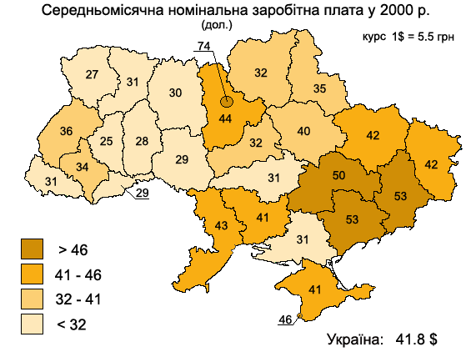

Slide 11
